Slide 1
يغيبُ كل شيء ، ويبقى الله ..
كن مع الله ، يكن معك دائما ..

Slide 2
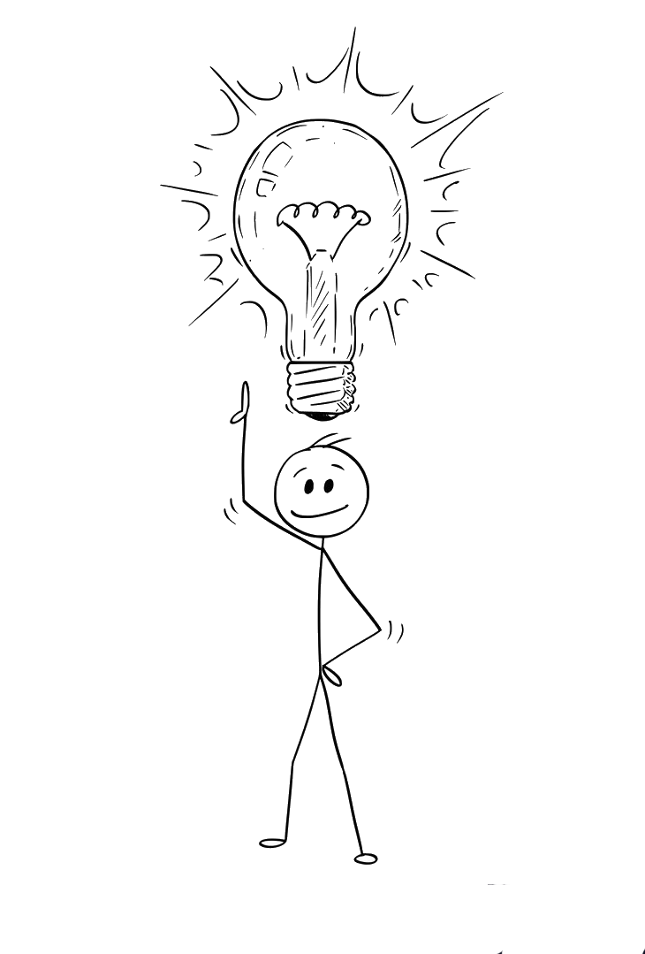
قدرات

Slide 3
المتتابعات والمتسلسلات الهندسية

Slide 4
أهداف الدرس

Slide 5
مفردات
الدرس

Slide 6
لماذا

Slide 7
مهارات
التفكير العليا

Slide 9
تحقق من فهمك

Slide 10
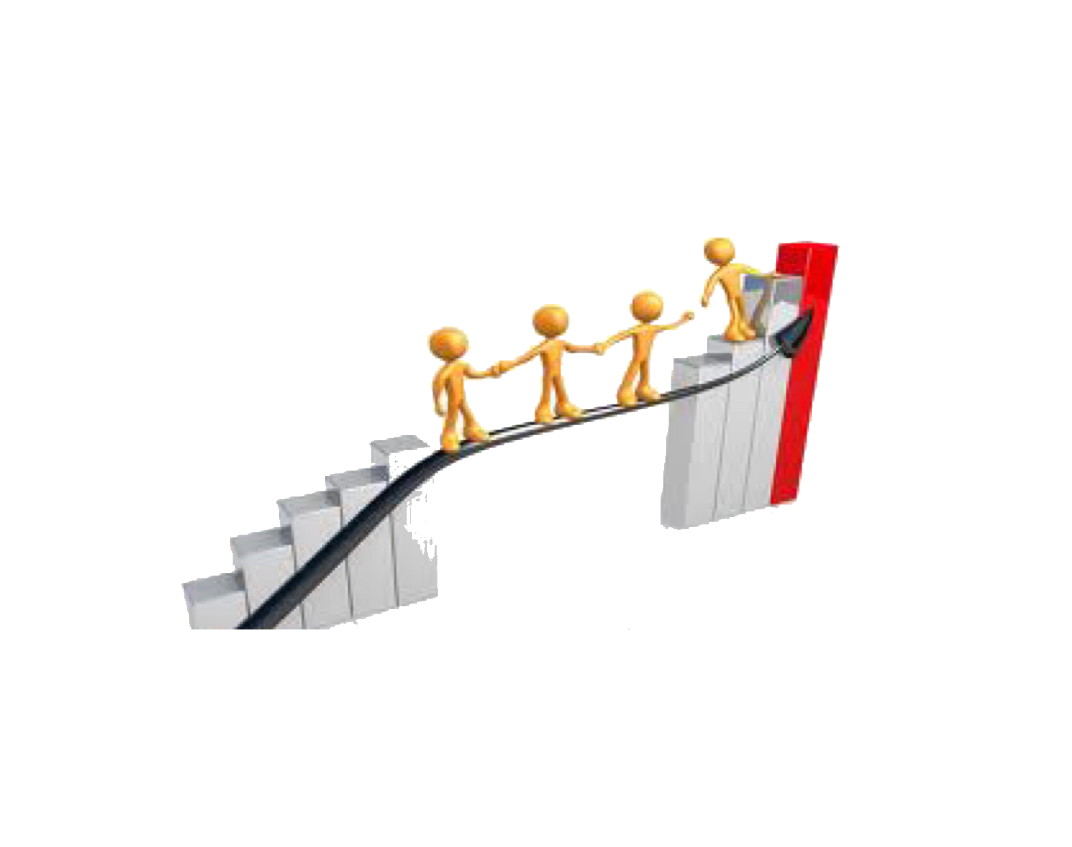
تأكد

Slide 11
تحقق من فهمك

Slide 12
تأكد

Slide 13
تحقق من فهمك

Slide 14
تأكد

Slide 16
تحقق من فهمك

Slide 17
تأكد

Slide 18
تحقق من فهمك

Slide 19
تدرب

Slide 20
تحقق من فهمك

Slide 21
تحقق
من
فهمك

Slide 22
مهارات
التفكير العليا

Slide 23
تحصيلي

Slide 24
الواجب

